Slide 1
ZNANSTVENI ZAPIS BROJA U KEMIJI
By: Leona Majcen i Veronika Zorman

Slide 2
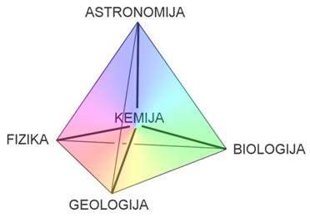
U kemiji znanstveni zapis broja koristimo da bi skraćeno zapisali mase vrlo malih tvari i da bi olakšali pretvorbu mjernih jedinica.

Slide 3
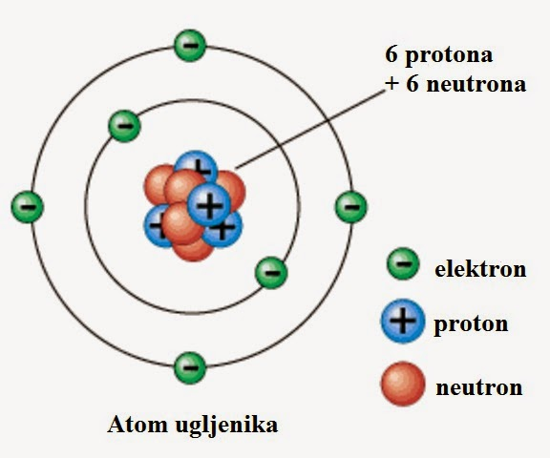
Masa elektrona:
masa elektrona je 0,000000000000000000000000000000091 kg
masu elektrona možemo zapisati kao 9.1*10⁻³²

Slide 4
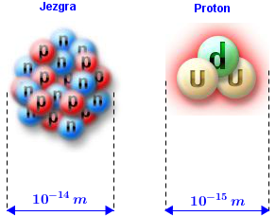
Promjer elektrona 10⁻¹⁸ m
Promjer nukleona 10⁻¹⁵ m
Promjer atoma 10⁻¹⁰ m

Slide 5
MASA ATOMA IZNOSI | 1,6605*10⁻²⁷
MASA ALFA ČESTICE IZNOSI | 6,644656*10⁻²⁷
MASA PROTONA IZNOSI | 1,6726*10⁻²⁷
NABOJ PROTONA IZNOSI | 1,6022*10⁻¹⁹
MASA ELEKTRONA IZNOSI | 9,1*10⁻³²
NABOJ ELEKTRONA IZNOSI | -1,6*10⁻¹⁹

Slide 6
Dalton:
Atomska jedinica mase ( znak u) ili Dalton (Da) je mjerna jedina za mjerenje mase atoma i molekula u fizici i kemiji
1Da= 1,66*10⁻²⁷ kg

Slide 7
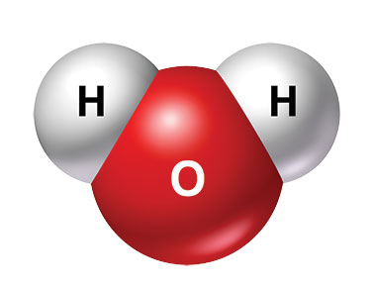
Zanimljivosti:
Masa jedne molekule vode u gramima je 3*10⁻²³
H2O

Slide 8
Hvala na pažnji!☺

